Slide 1
GIFU
資工四 103590016 蔡宗穎
資工四 103590030 劉顥旻
資工四 103590041 郭晉名
資工四 103590046 鄭鴻仁

Slide 2
為什麼選擇網頁為專題
修過資料庫，有一些實作經驗
資源浪費的事情層出不窮
網路、社群、手機普遍度高，容易看到作品

Slide 3
網站主旨
GIFU是一個物品分享平台(GI續送幸FU)。

Slide 4
作品介紹
1. 網頁前端: 十大易用性
2. 網頁前端: 響應式網頁，支援手機、平板瀏覽。
3. 網頁後端:
4.
5. 資料庫:

Slide 5
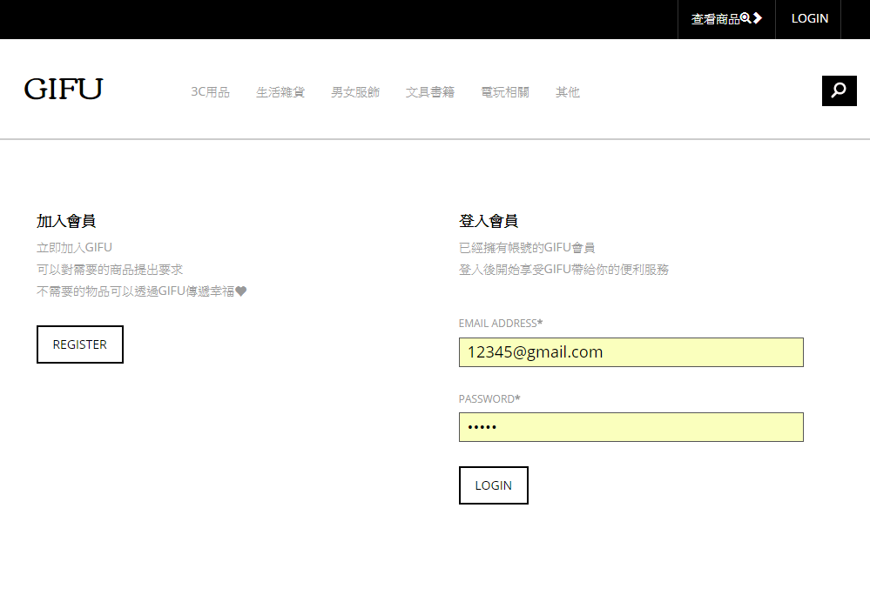
登入

Slide 6
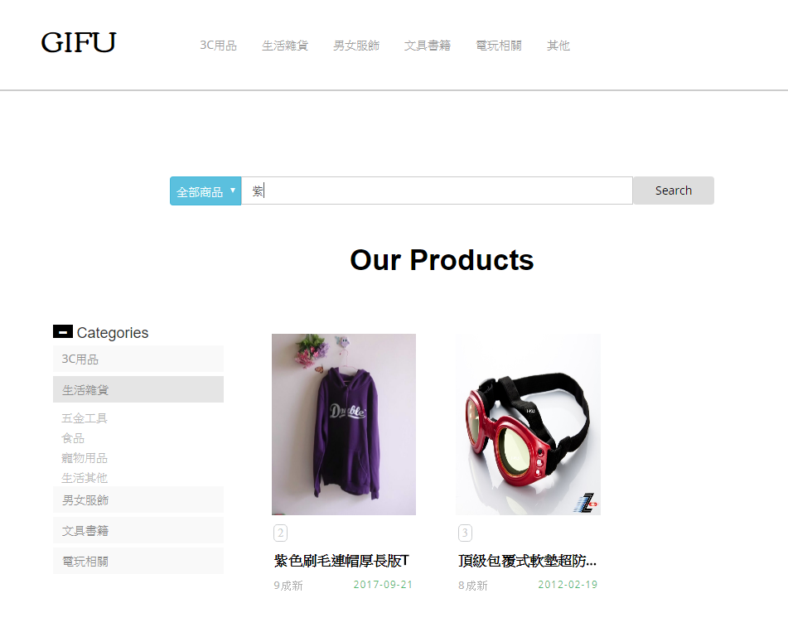
搜尋

Slide 7
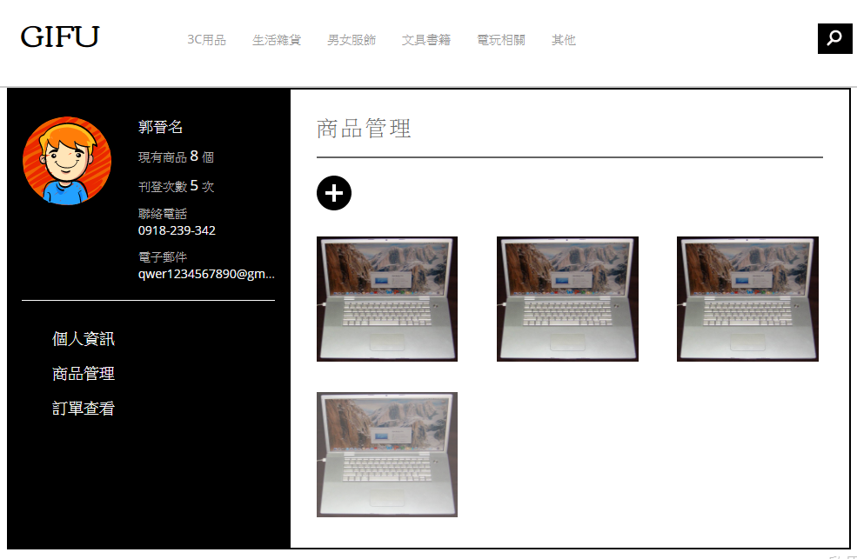
商品管理

Slide 8
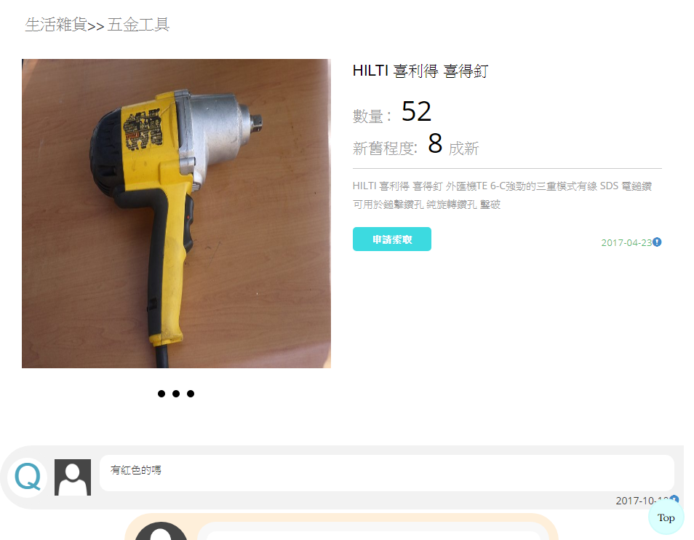
商品內容

Slide 9
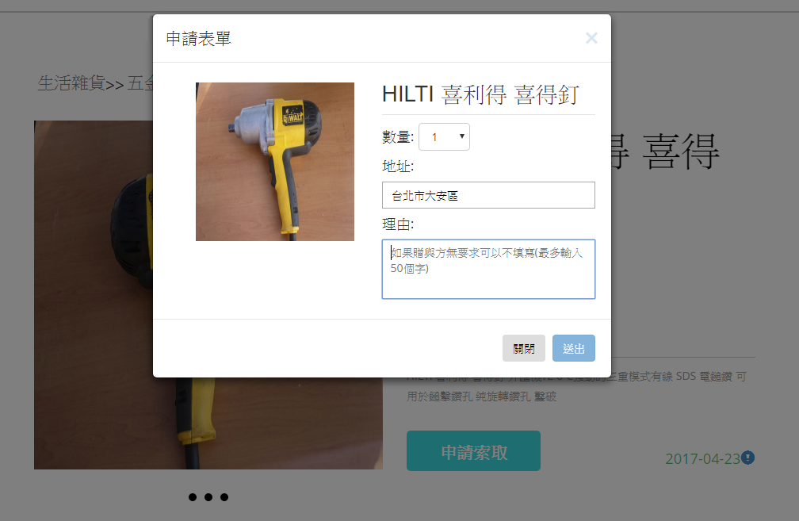
申請表單

Slide 10
ER-Mdoel

Slide 11
未來展望
行動版GIFU APP
切換多國語言
客服系統

